Slide 1

MÓDULO 18 · MATEMÁTICA · AULA 276
Teorema da Probabilidade Total
Pondere cada cenário pela sua própria chance
Teorema da Probabilidade Total

Slide 2
Para começar
Caixa 1 (60% de chance, 3V2A) e Caixa 2 (40% de chance, 1V4A). A chance de tirar vermelha é a média simples (0,6+0,2)/2=0,4?
POSSOR · Probabilidade · Aula 276
2

Slide 3
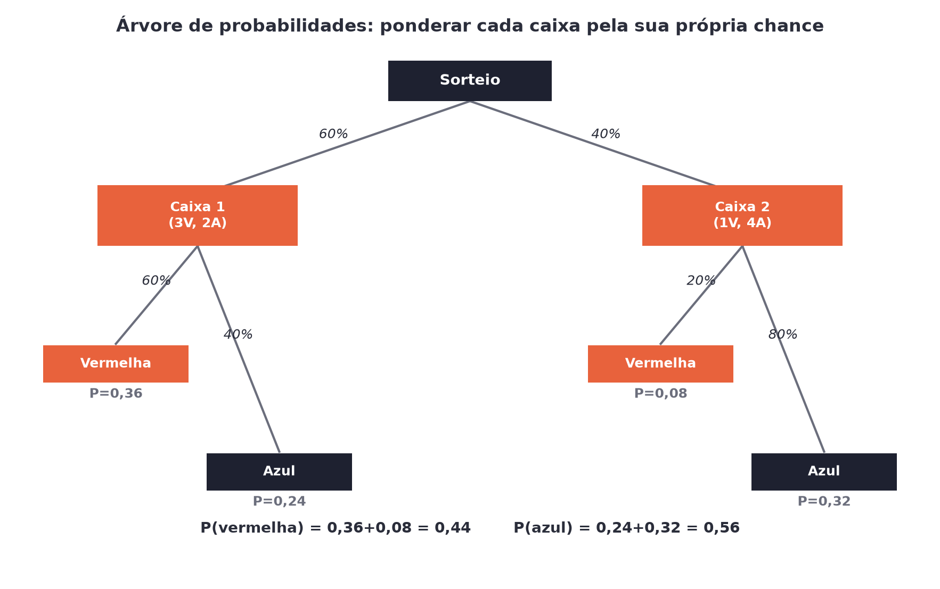
O conceito central
P(A)=P(C1)×P(A|C1)+P(C2)×P(A|C2) — cada cenário pesa pela SUA própria probabilidade.
POSSOR · Probabilidade · Aula 276
3

Slide 4
Como funciona
Cada cenário contribui proporcionalmente à sua própria chance de ocorrer.
• Identifique os cenários (partição) e a probabilidade de cada um
• Pondere: P(A)=Σ P(cenário)×P(A|cenário)
POSSOR · Probabilidade · Aula 276
4

Slide 5

Cuidado com essa armadilha
Calcular uma média simples entre os cenários, ignorando que eles não são igualmente prováveis.
POSSOR · Probabilidade · Aula 276
5

Slide 6
Exemplo resolvido
P(vermelha) nas duas caixas (60%/40%)?
0,6×0,6+0,4×0,2
=0,36+0,08=0,44 (não 0,4)
POSSOR · Probabilidade · Aula 276
6

Slide 7
Roteiro de hoje
1
Pergunta inicial
2
Ponderar, não fazer média simples
3
Exemplo
4
Exercícios
POSSOR · Probabilidade · Aula 276
7

Slide 8

Hora dos Exercícios — Fixação
QUESTÃO 1
Caixa 1 (3V,2A) escolhida com 60%, Caixa 2 (1V,4A) com 40%. Calcule P(vermelha).
💡 Dica
Antes de somar as probabilidades condicionais de cada cenário, multiplique cada uma pela chance daquele cenário acontecer.
POSSOR · Probabilidade · Aula 276
8

Slide 9

Gabarito e Encerramento
Resposta
0,6×0,6+0,4×0,2=0,44.
Resumo da Aula
Com P(A) calculado, a próxima aula "inverte" essa probabilidade com o Teorema de Bayes.
• Ponderar cada cenário pela sua própria probabilidade — nunca uma média simples.
Próxima aula: Módulo concluído.
POSSOR · Probabilidade · Aula 276
9

